Slide 1
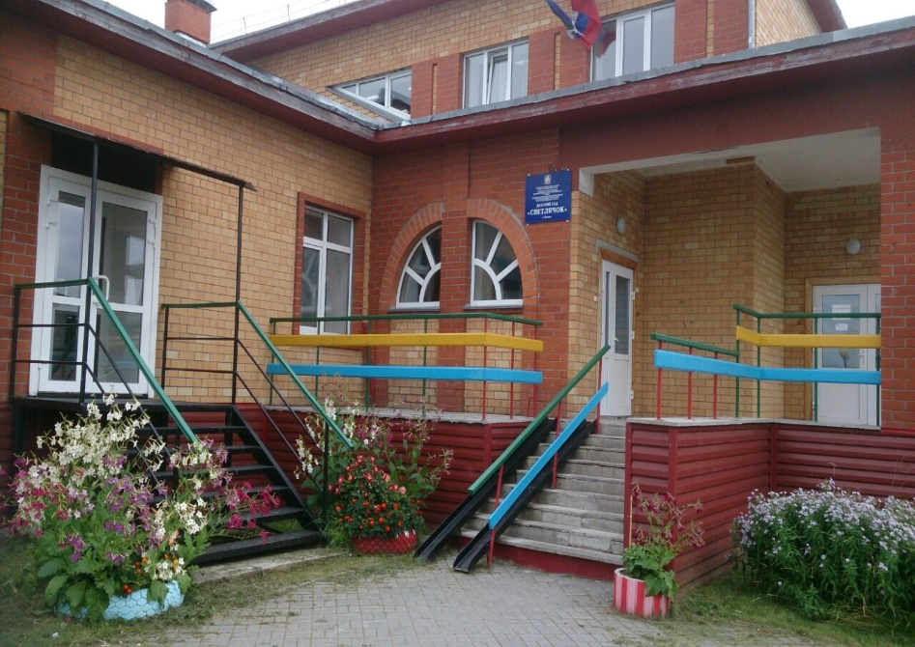
Муниципальное казенное дошкольное
образовательное учреждение Ханты – Мансийского района
«Детский сад «Светлячок» д. Шапша»
«Укрепление здоровья детей в ДОУ»
«Забота о здоровье – это важнейший труд воспитателя. От жизнерадостности, бодрости детей зависит их духовная жизнь, мировоззрение, умственное развитие, прочность знаний, вера в свои силы»
В. Сухомлинский

Slide 2
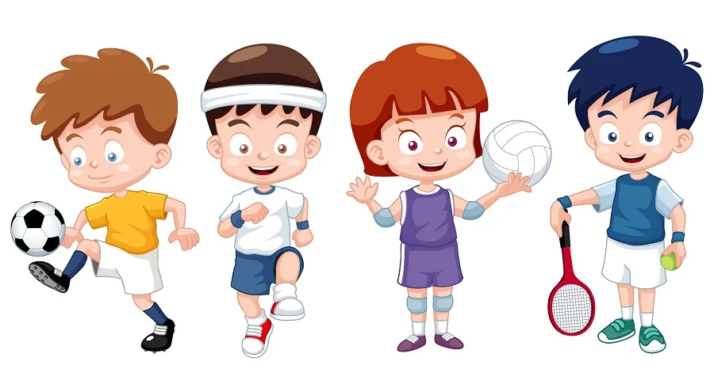
В современных условиях в рамках государственной концепции сохранения здоровья подрастающего поколения большое внимание уделяется здоровому образу жизни ребёнка, а именно: физическому совершенствованию, укреплению психического здоровья, обеспечению социальной безопасности, формированию навыков личной гигиены.
В нашем учреждении обеспечены условия для сохранения и укрепления физического, психического и социального здоровья воспитанников. В образовательном процессе эффективно используется современные здоровьесберегающие технологии.

Slide 3
Модель физкультурно-оздоровительной работы в МК ДОУ ХМР «Светлячок»
Организация двигательного режима
Организация полноценного питания
Профилактическая
работа
Оптимальная организация режимов дня
Детский сад
Семья
Система закаливания
Ребенок
Материально-техническое оснащение
Мониторинг
Создание представлений о здоровом образе жизни

Slide 4
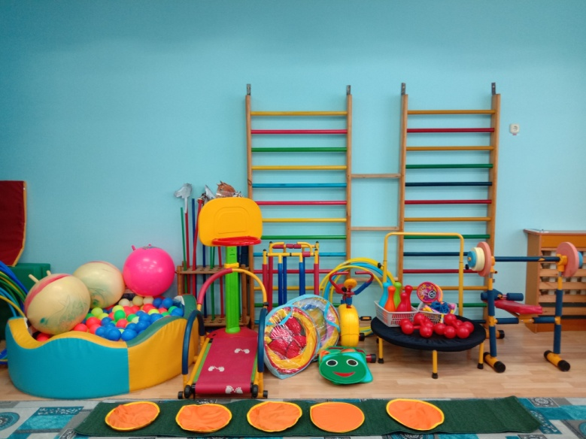
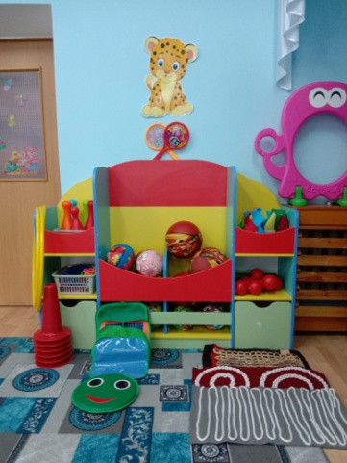
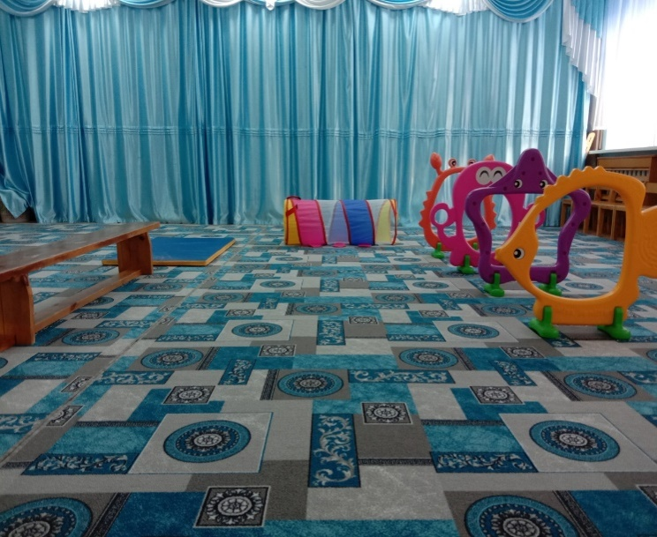
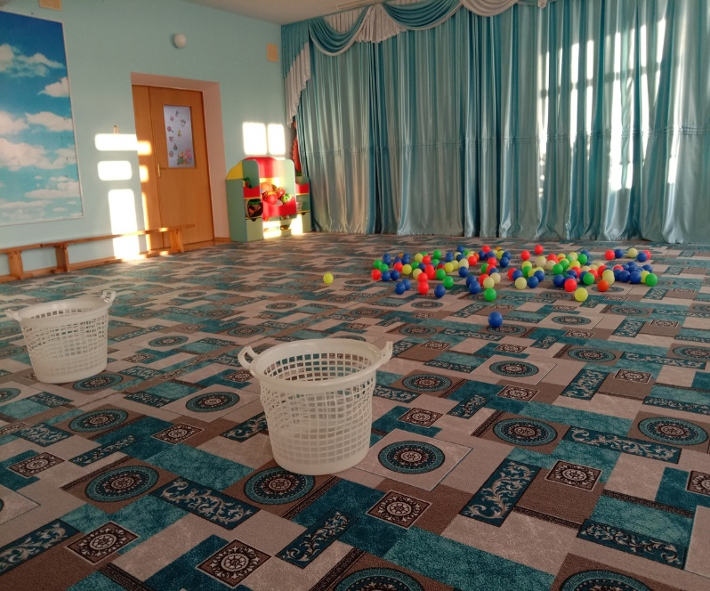
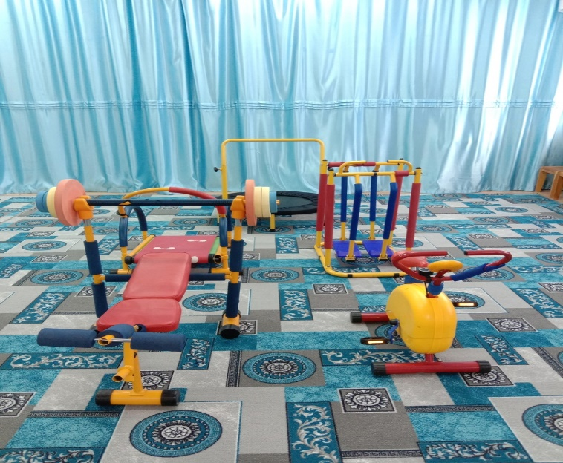
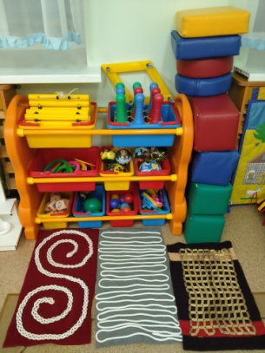
Материально техническое обеспечение
В детском саду организовано специальное помещение с функциональным оборудованием

Slide 5
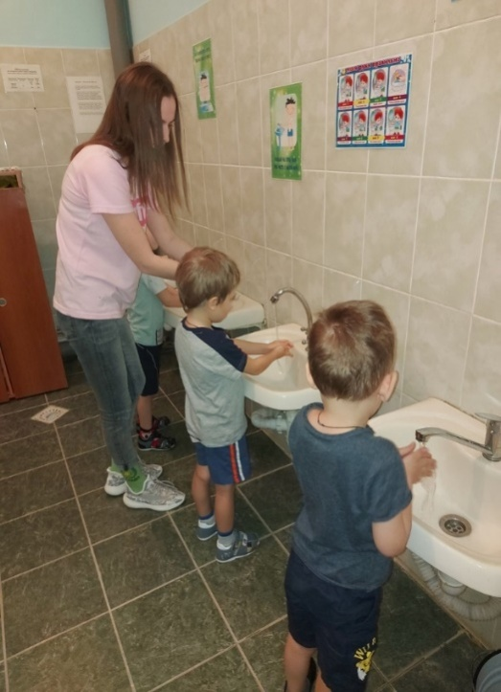
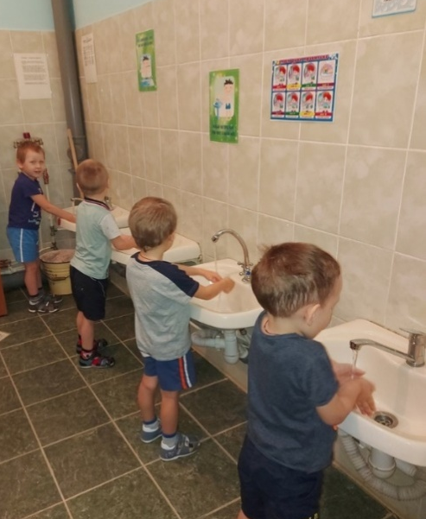
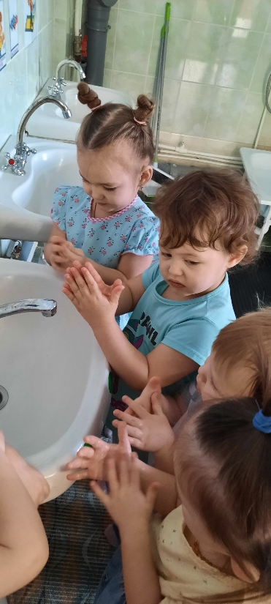
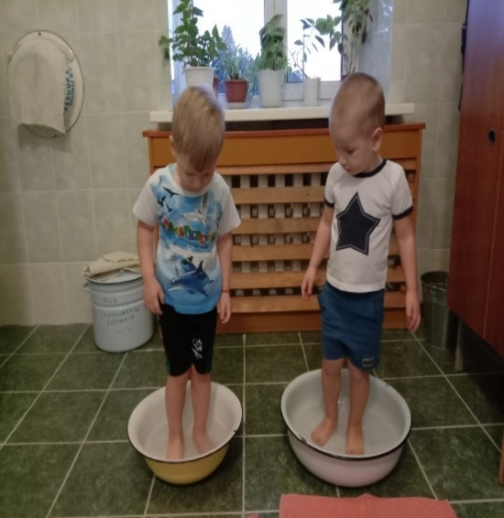
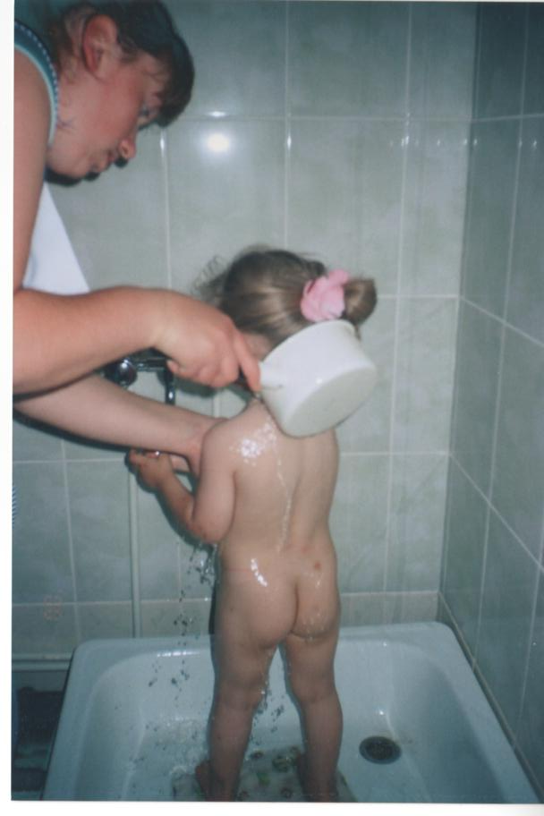
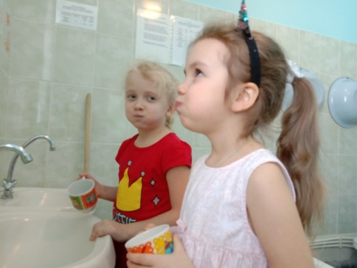
Закаливающие процедуры

Slide 6
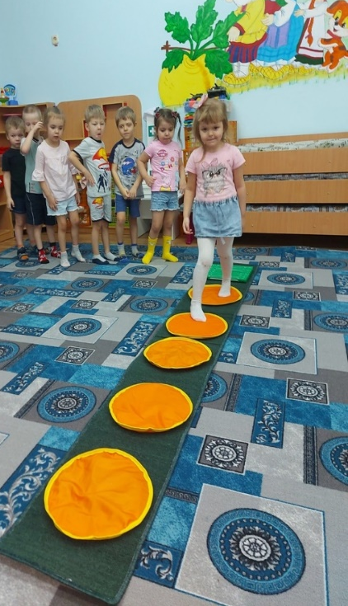
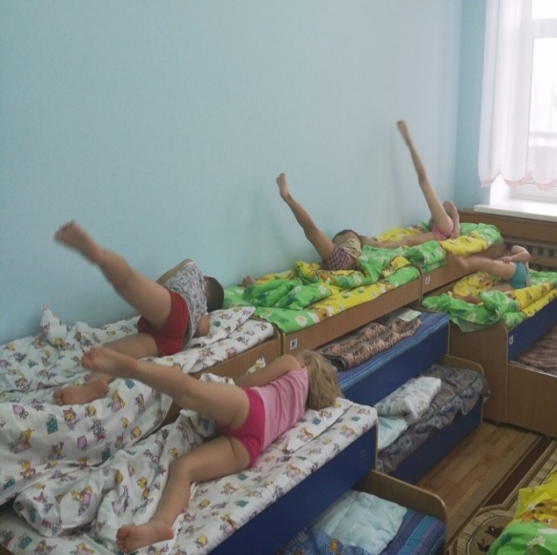
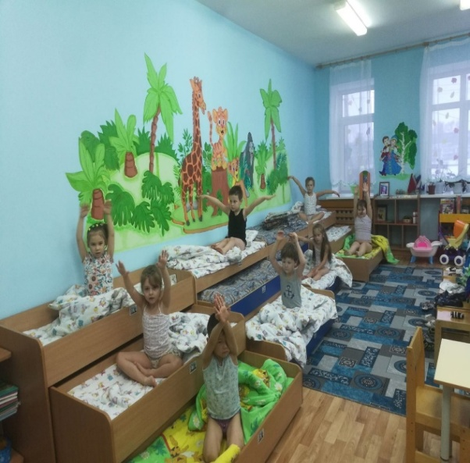
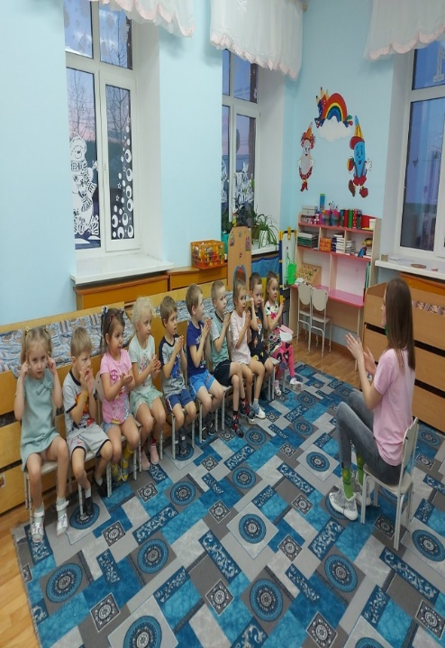
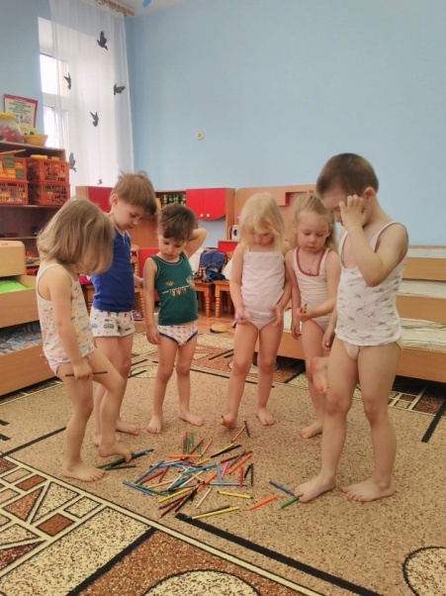
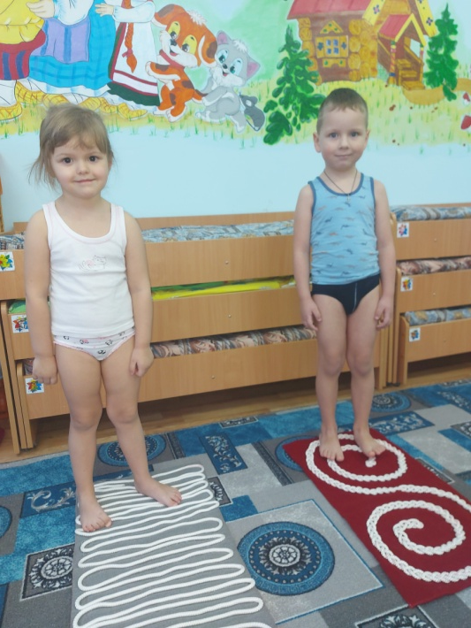

Slide 7
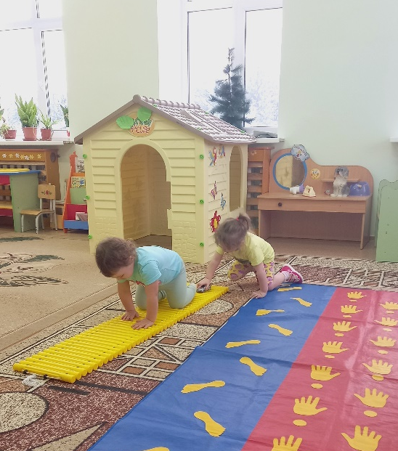
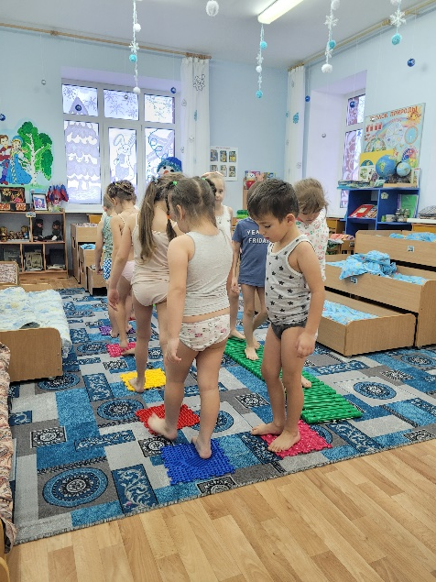
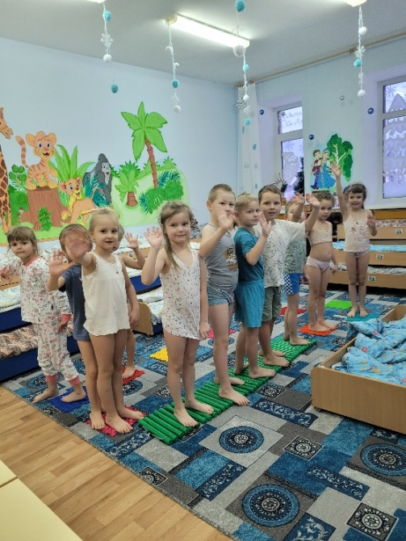
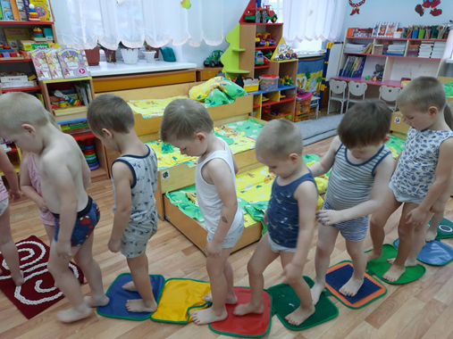

Slide 8
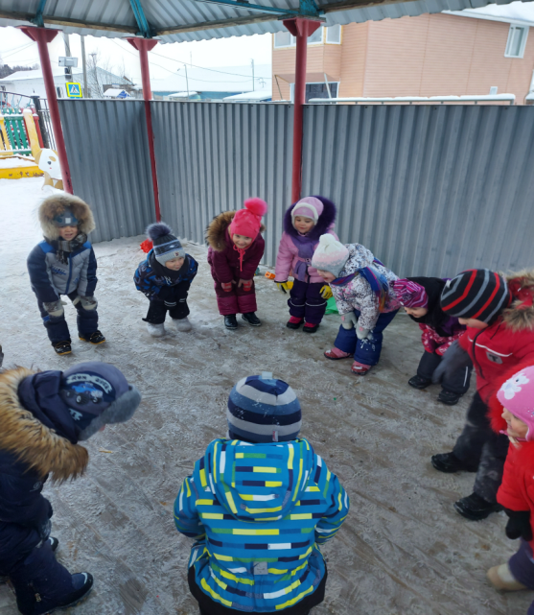
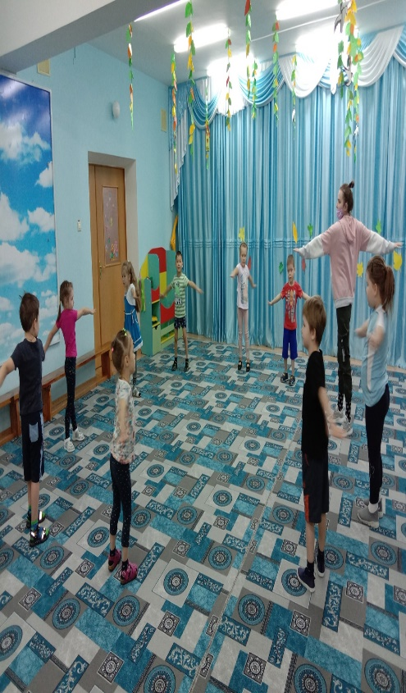
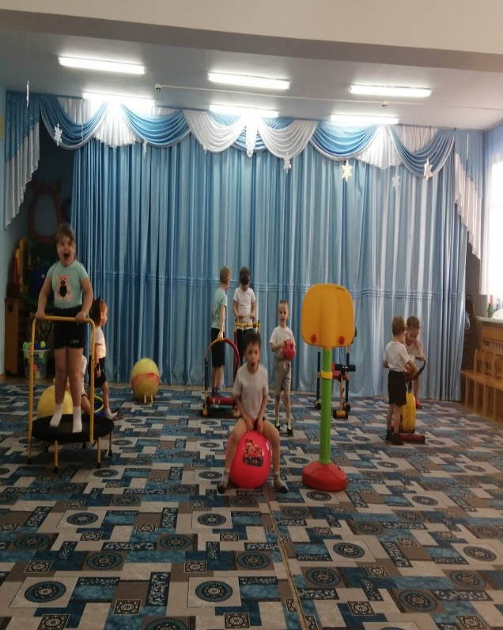
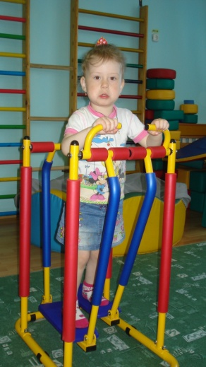
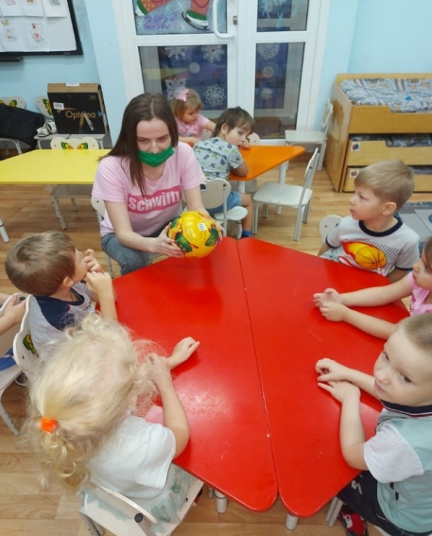
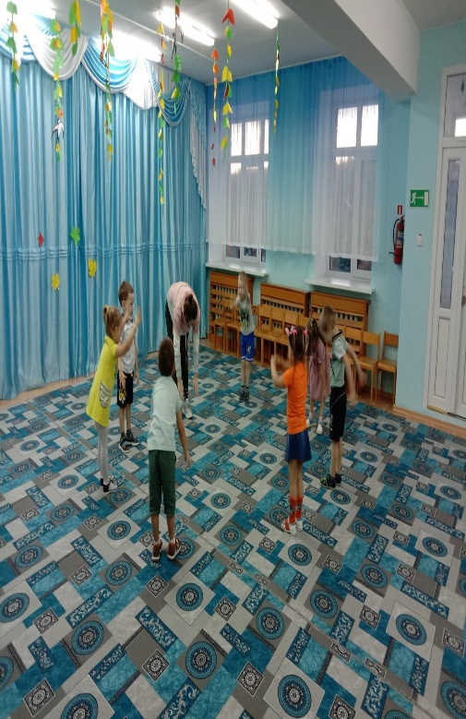
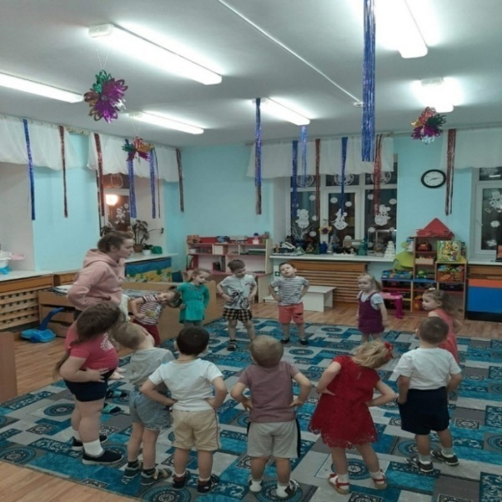
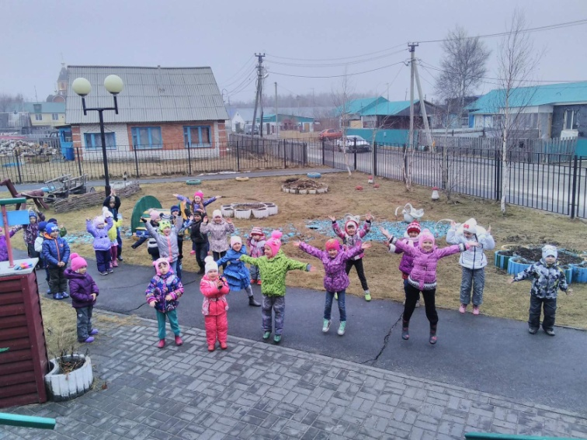
Физкультурно-оздоровительные мероприятия

Slide 9
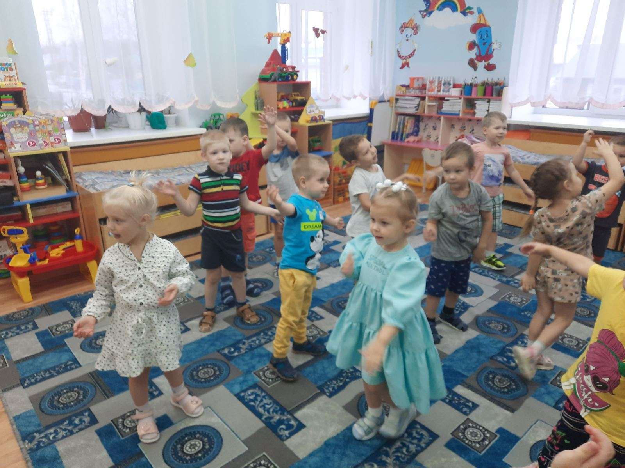
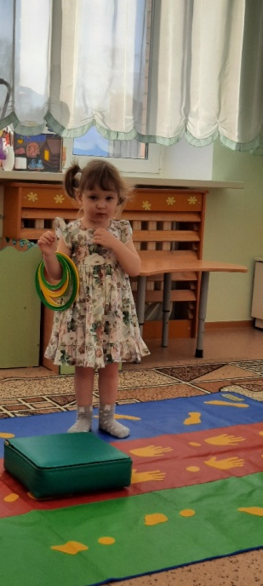
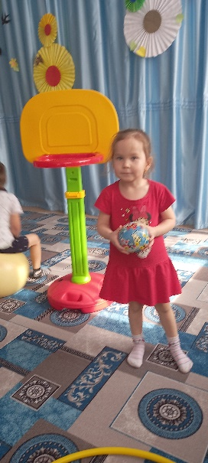
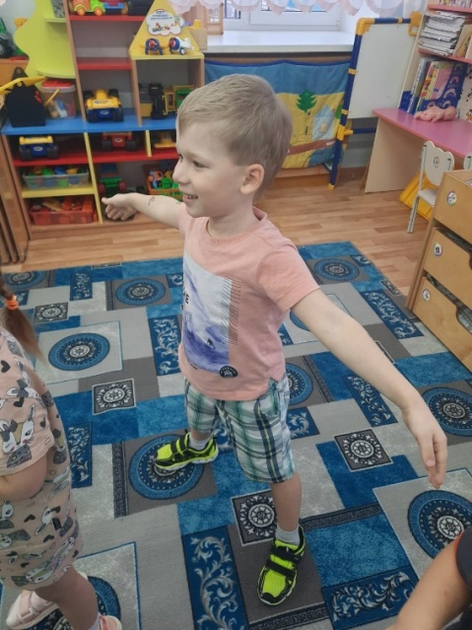
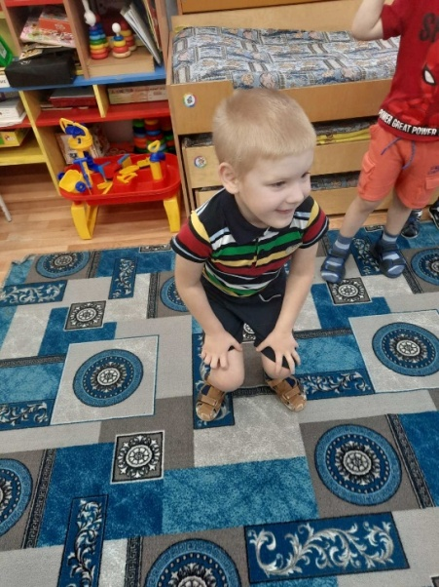
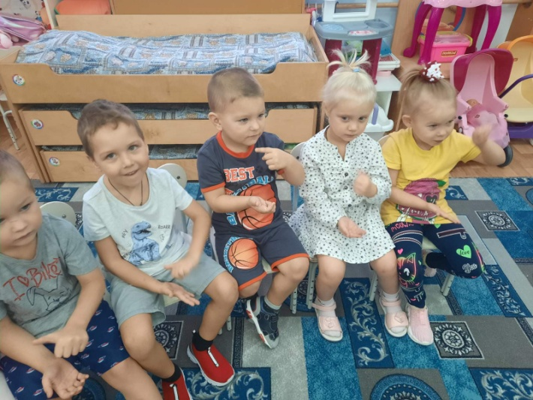

Slide 10
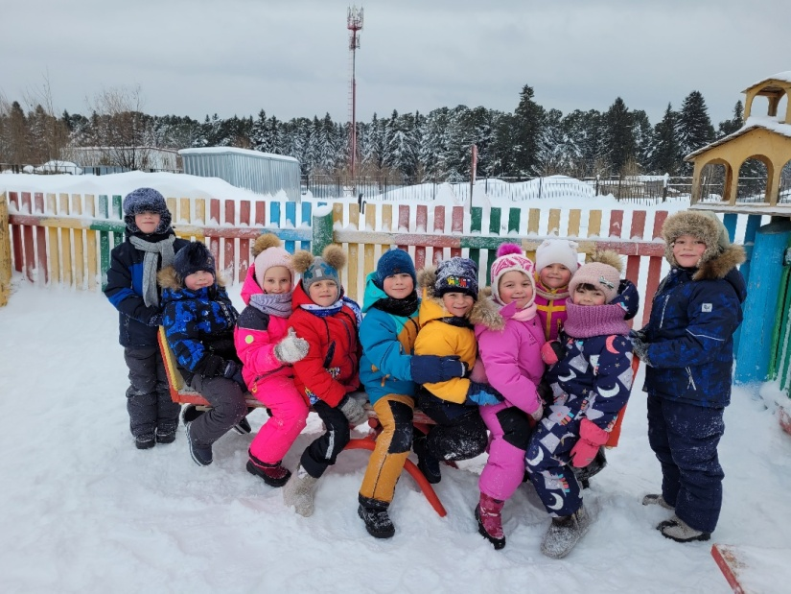
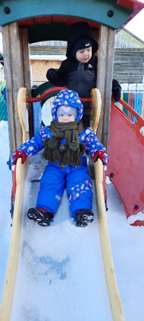
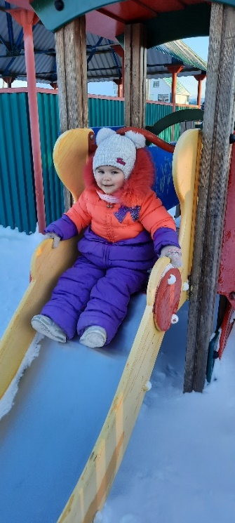
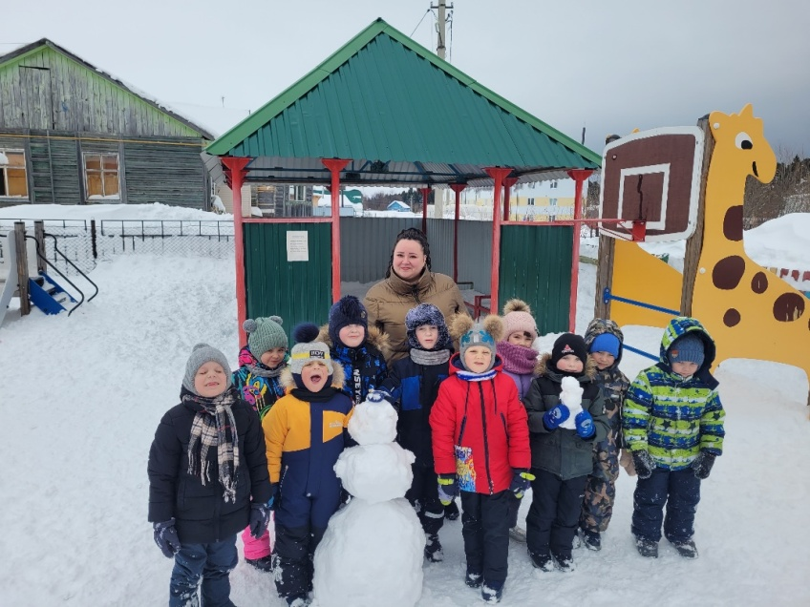
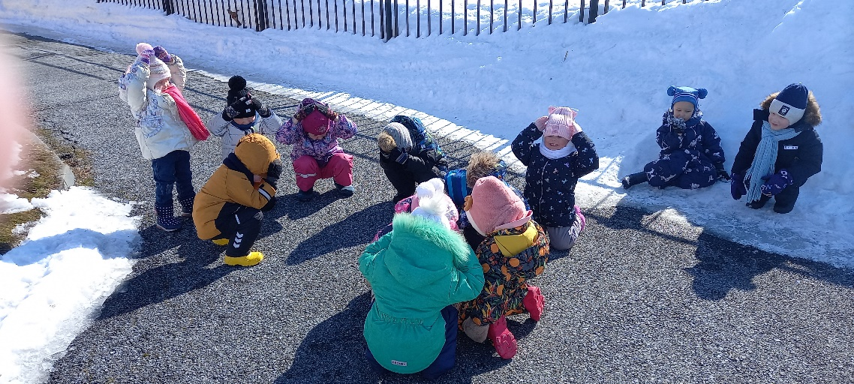
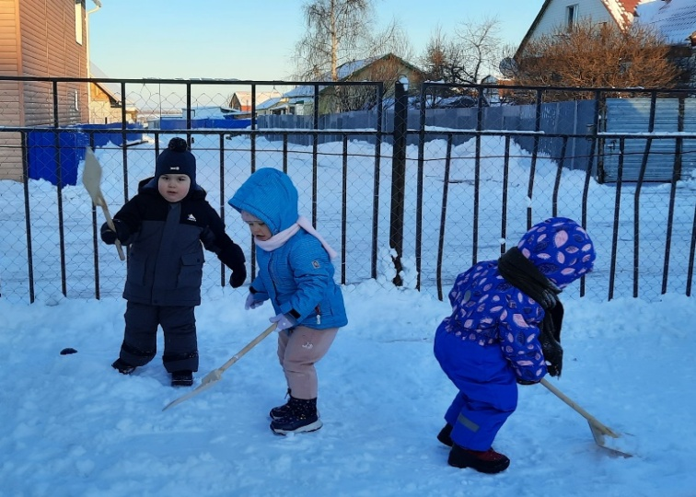

Slide 11
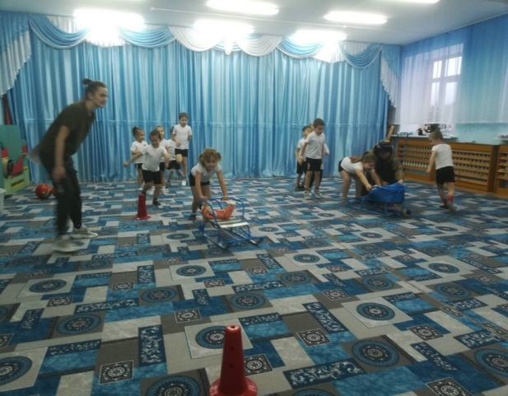
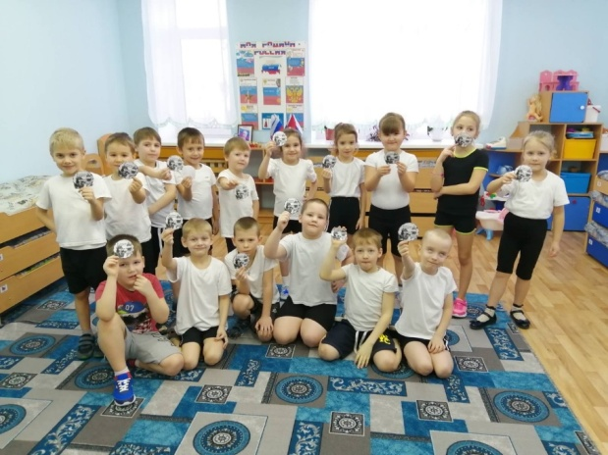
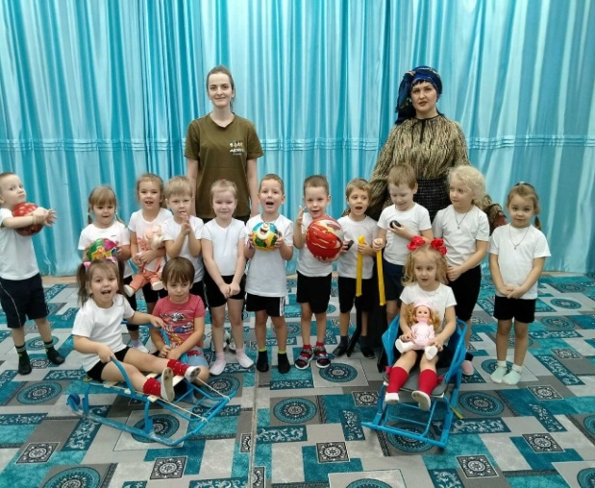
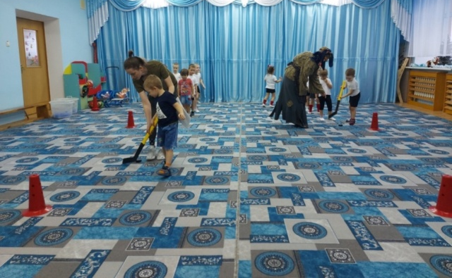
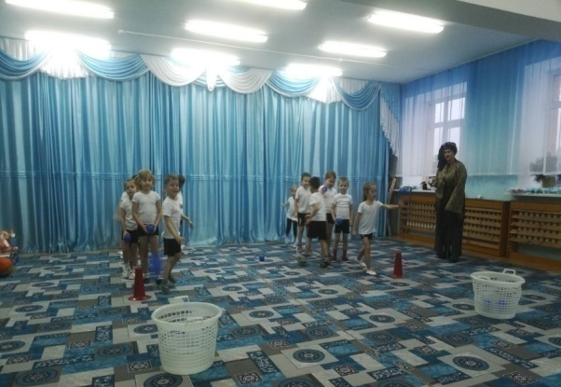
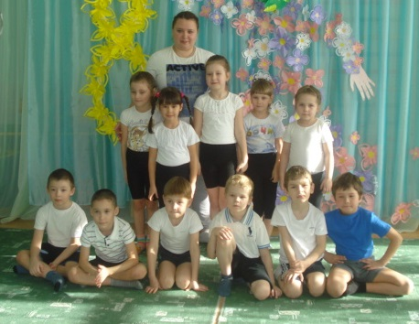
Физкультурные праздники , досуги.

Slide 12
Cпортивно-досуговое мероприятие
« Тропинка к Здоровью»

Slide 13
Фестивале национальных видов спорта проект
«Северное многоборье»

Slide 14
Проекты
Проект «Здоровые зубки- это не шутки»

Slide 15
Проект «Витамины»

Slide 16
В жизни главное — здоровье, Согласитесь, господа. И к нему с большой любовью Мы относимся всегда.

